Slide 1
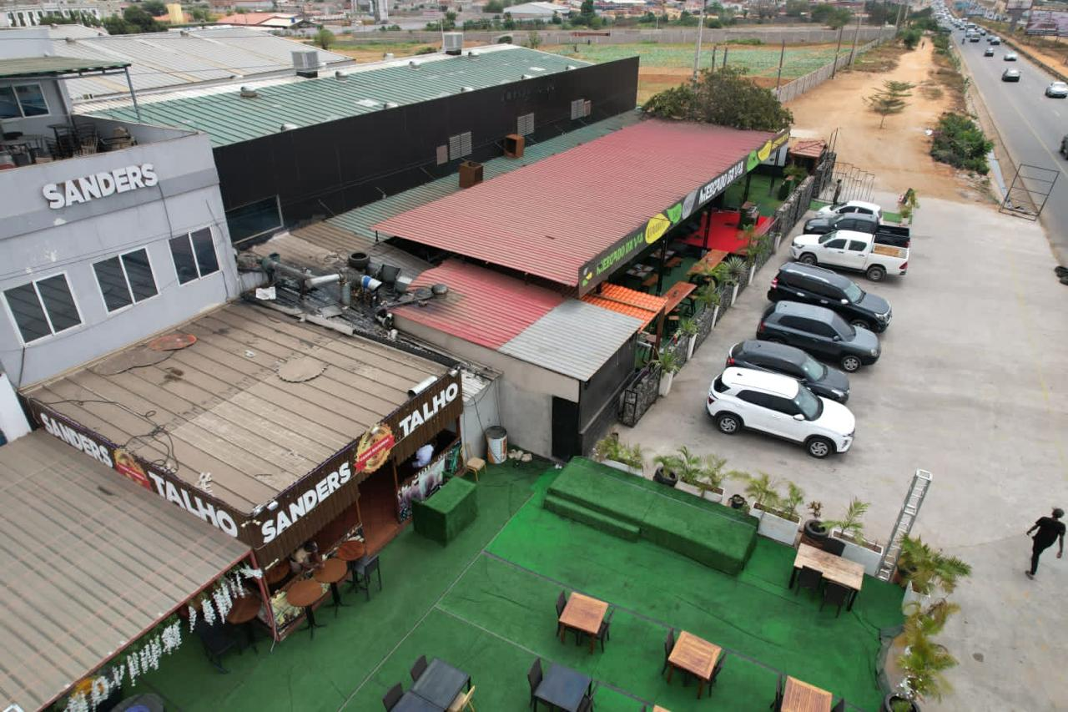
Complejo comercial e industrial en venta
Continental Capital Connect
Nelson João Dikíla

Slide 2
Contenido
Aspectos destacados de la propiedad
Detalles de la propiedad
01
02
Principales ventajas para los inversores
Descripción de la propiedad
03
04
Información de contacto
Fijación de precios y negociación
05
06

Slide 3
Aspectos destacados de la propiedad
01

Slide 4
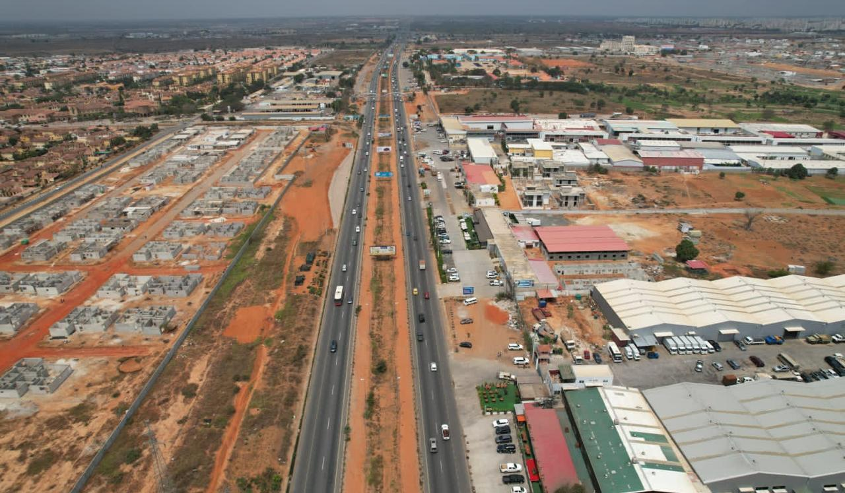
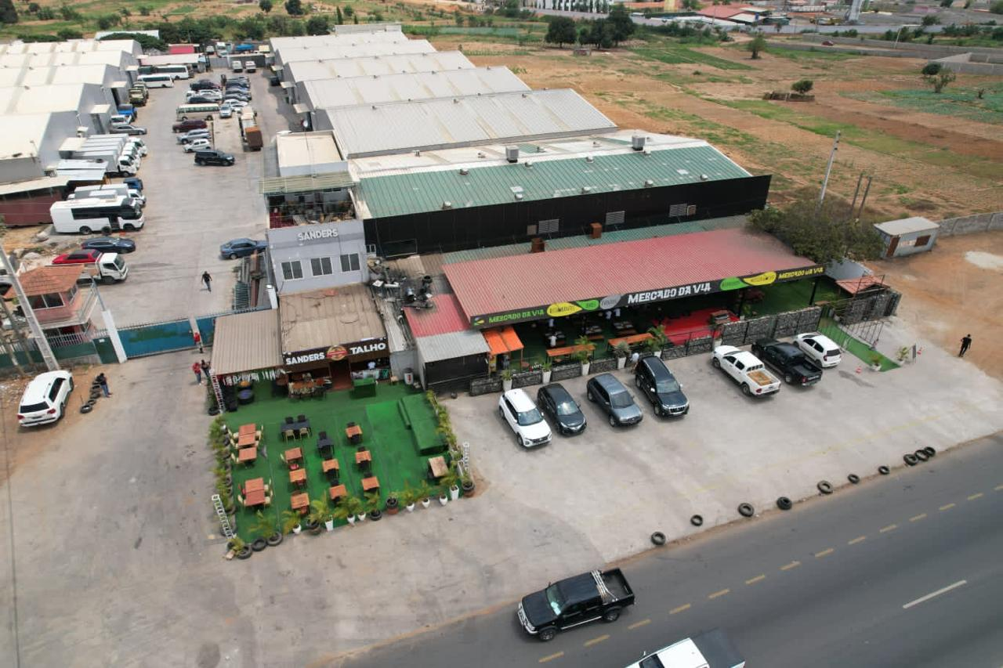
Ubicación estratégica
Acceso cómodo
Amplio aparcamiento
Vecindario en crecimiento
Localización: Luanda, junto a la autopista - excelente acceso logístico.Situado cerca de las principales autopistas y nudos de transporte.
Amplio terreno con espacio para aparcamiento de clientes y empleados.
Situado en un próspero distrito comercial con potencial de alto tráfico peatonal.

Slide 5
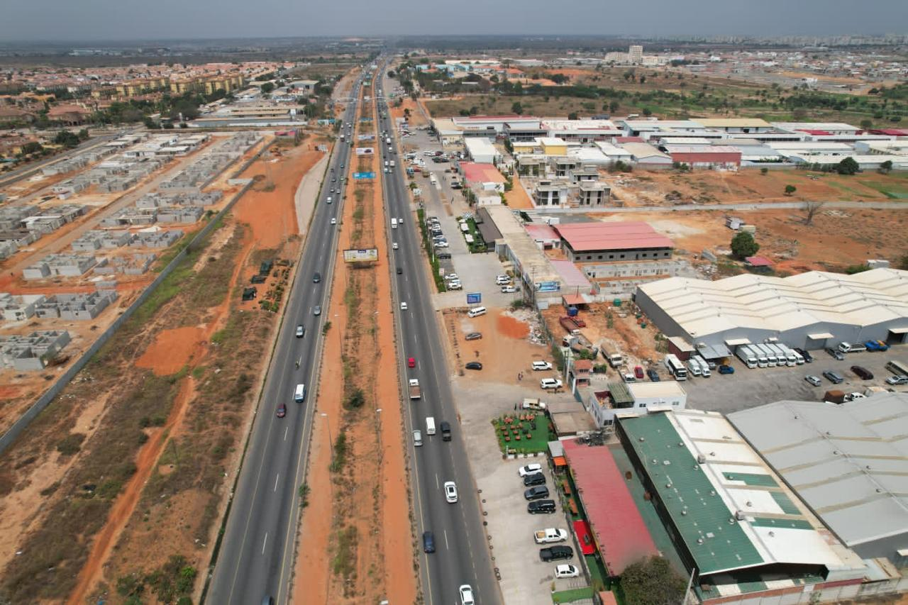
Uso versátil
01
Espacios adaptables
02
Zonificación flexible
03
Disposición multifuncional
Adecuado para diversas actividades comerciales e industriales.
Se adapta a una amplia gama de operaciones comerciales.
Diseñado para satisfacer diversas necesidades comerciales.

Slide 6
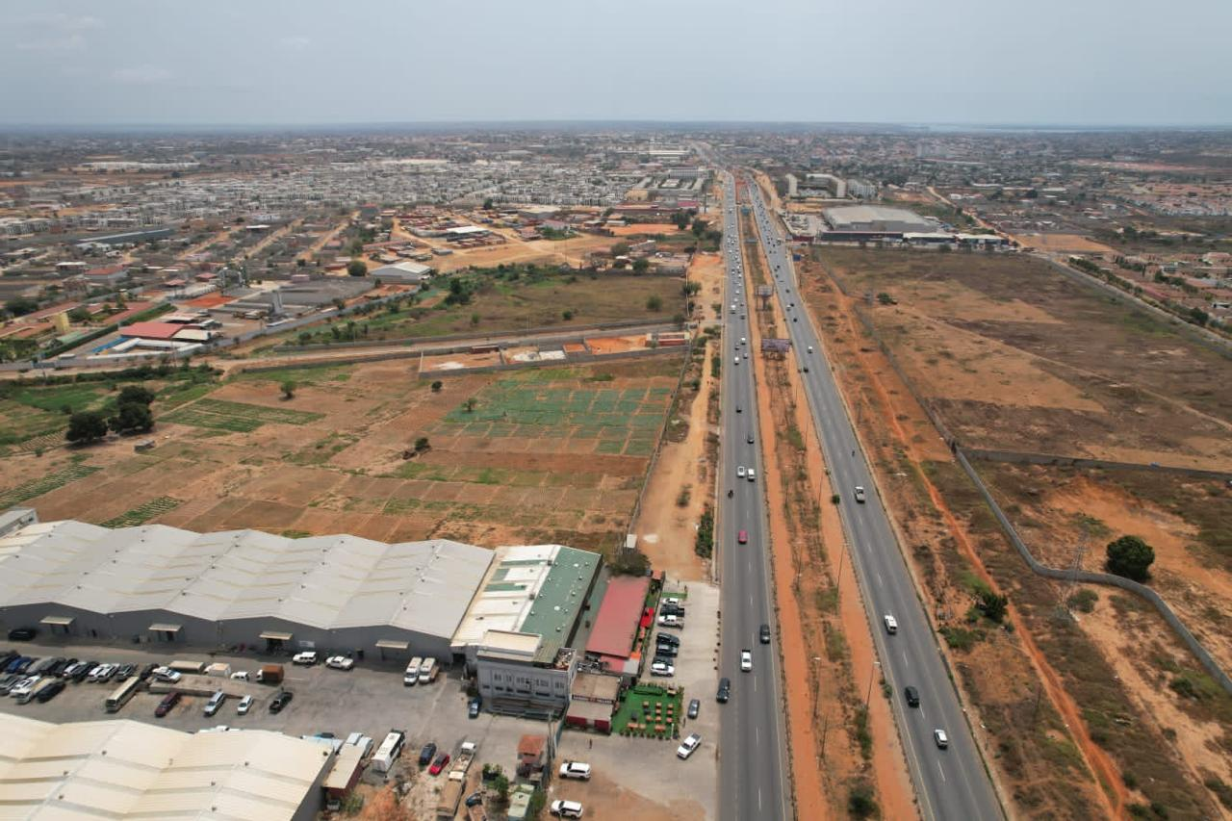
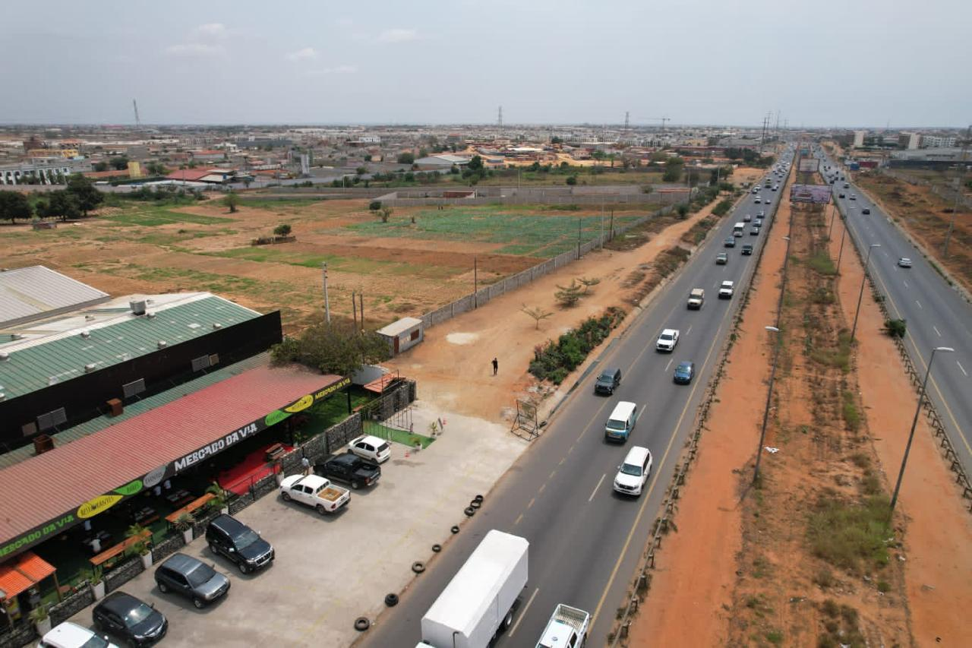
Gran flexibilidad
01
02
03
Espacios versátiles
Amplio aparcamiento
Ubicación práctica
Los planos de planta adaptables se ajustan a las diversas necesidades de las empresas.
Cómodo aparcamiento para empleados y clientes.
Fácil acceso a las principales rutas de transporte y servicios.

Slide 7
Detalles de la propiedad
02

Slide 8
Superficie total
01
20.000 pies cuadrados
El complejo comercial e industrial en venta tiene una superficie total de 20.000 pies cuadrados, lo que proporciona un amplio espacio para diversas operaciones comerciales.
02
Zona de uso mixto
La propiedad está zonificada para uso mixto, lo que permite una combinación de actividades comerciales e industriales que se llevarán a cabo en los locales.

Slide 9
Superficie total
Amplio aparcamiento
El complejo ofrece abundante espacio de aparcamiento para satisfacer las necesidades de empleados, clientes y visitantes.

Slide 10
Almacenes
Amplias instalaciones
Amplias naves con gran espacio de almacenamiento.
Infraestructuras modernas
Capacidades avanzadas de logística y distribución.
Diseños flexibles
Planos personalizables que se adaptan a diversas necesidades.

Slide 11
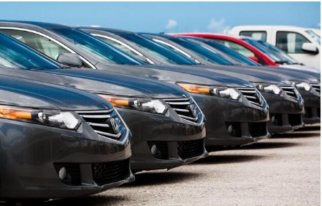
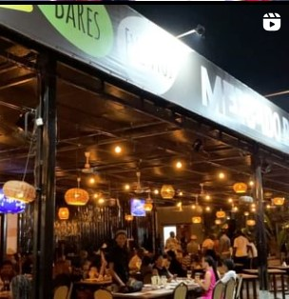
Oficinas
01
02
03
Amplias distribuciones
Amplio aparcamiento
Comodidades
Planos flexibles para adaptarse a las distintas necesidades de las empresas.
Plazas de aparcamiento exclusivas para inquilinos y visitantes.
Cafetería, gimnasio y salas de conferencias.

Slide 12
Supermercado
Amplia distribución
Amplio aparcamiento
Instalaciones modernas
Amplia superficie para operaciones minoristas.
Cómodo aparcamiento para clientes.
Edificio bien mantenido con servicios públicos actualizados.

Slide 13
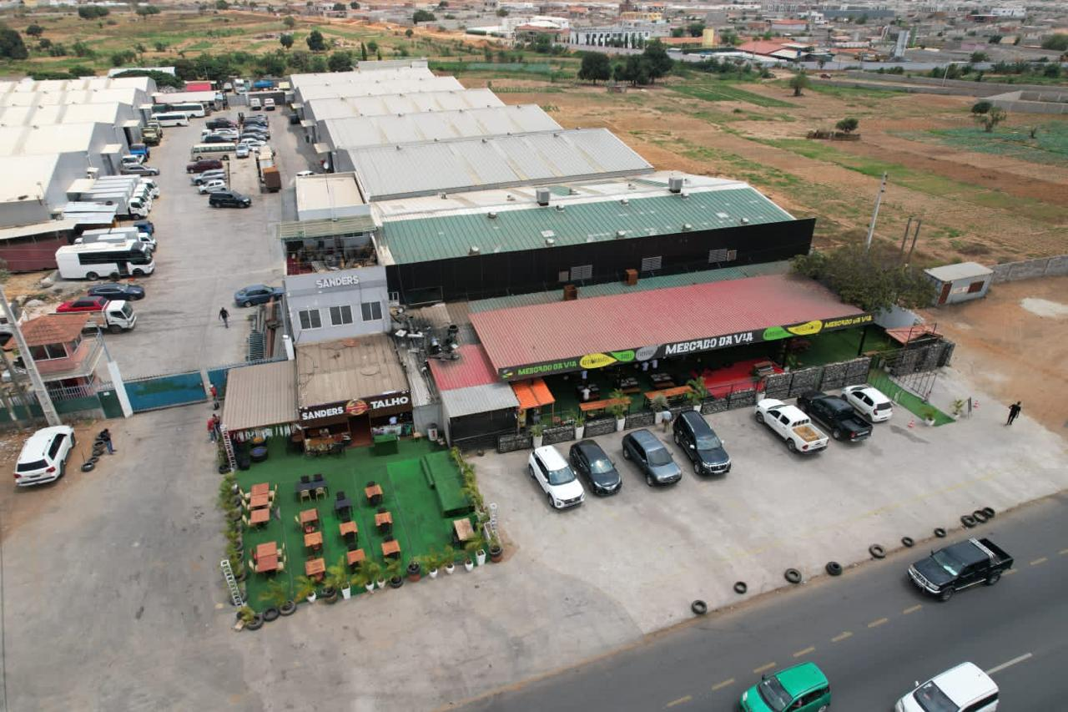
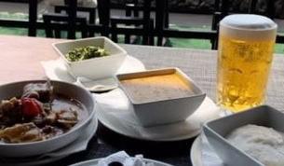
Carnicería y Restaurante
Amplias instalaciones
Amplio aparcamiento
Ubicación privilegiada
Cocina comercial y carnicería totalmente equipadas.
Aparcamiento exclusivo con capacidad para 50 vehículos.
Situado en un distrito comercial de mucho tráfico.

Slide 14
Alojamiento
Amplias instalaciones
Amplio espacio disponible para oficinas y almacenes.
Disposición flexible
Planos personalizables para adaptarse a las necesidades de la empresa.
Ubicación práctica
Fácil acceso a las principales rutas de transporte.

Slide 15
Principales ventajas para los inversores
03

Slide 16
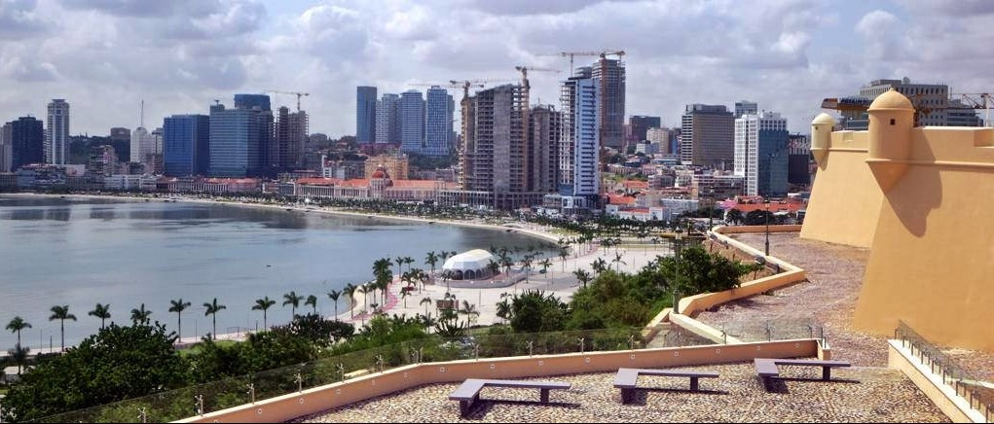
Crecimiento regional
01
02
03
Mercado en expansión
Incentivos atractivos
Ubicación estratégica
Rápido crecimiento de la población y la actividad económica en la región.
Ventajas fiscales y ayudas públicas al desarrollo comercial.
Proximidad a los principales centros de transporte y canales de distribución.

Slide 17
Infraestructura completa
Instalaciones llave en mano
Espacios comerciales e industriales totalmente equipados y listos para su ocupación.
Servicios fiables
Acceso a servicios básicos como electricidad, agua e Internet de alta velocidad.
Ubicación práctica
Posición estratégica cerca de los principales nudos de transporte y centros urbanos.

Slide 18
Entrada inmediata en el mercado
Operaciones llave en mano
Base de clientes establecida
Ubicación estratégica
Instalaciones totalmente equipadas para su uso inmediato.
Acceso a una red de clientes existente.
Inmueble de primera con excelente conectividad.

Slide 19
Descripción de la propiedad
04

Slide 20
Ubicación
Ubicación privilegiada
Excelente accesibilidad
Barrio animado
Convenientemente situado en el corazón del distrito comercial.
Fácil acceso a las principales autopistas y al transporte público.
Rodeado de prósperas empresas y zonas residenciales.

Slide 21
Superficie total y desarrollo
01
02
03
Huella grande
Disposición flexible
Amplio aparcamiento
Propiedad expansiva con metros cuadrados significativos.
Planta adaptable a diversos usos.
Amplio aparcamiento in situ para alojar a los inquilinos.

Slide 22
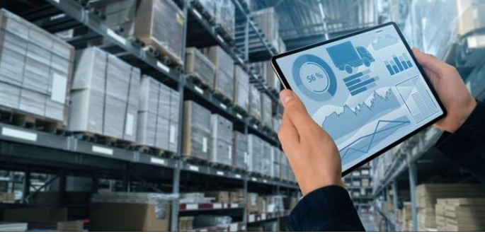
Especificaciones del almacén
01
Amplia distribución
02
Techos altos
03
Construcción duradera
Amplia planta con amplio espacio de almacenamiento.
Techos altos para un uso eficiente del espacio vertical.
Materiales resistentes e infraestructura robusta.

Slide 23
Instalaciones de apoyo
Amplio aparcamiento
Almacenamiento
Cafetería
Amplio aparcamiento para empleados y visitantes.
Instalaciones de almacén seguras para inventarios y suministros.
Los inquilinos pueden comer en la cafetería del edificio.

Slide 24
Información de contacto
05

Slide 25
Teléfono
Llame ahora
Póngase en contacto con nuestro equipo de ventas para hablar de la propiedad.
Programar una visita
Organice una visita al complejo comercial.
Infórmese hoy
Obtenga más información sobre las unidades disponibles.

Slide 26
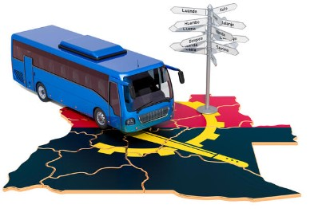
Correo electrónico
01
02
03
Alcance
Programar visita
Enviar oferta
Infórmese sobre la propiedad por correo electrónico para obtener más detalles.
Solicite un recorrido por el complejo comercial.
Envíe su propuesta por correo electrónico.

Slide 27
Fijación de precios y negociación
06

Slide 28
Precio de venta
Tarifas competitivas
Precio para atraer a compradores serios.
Negociación flexible
Abierto a debate sobre las condiciones.
Valoración de mercado
En consonancia con las normas actuales del sector.

Slide 29
Negociación de divisas
01
02
03
Opciones de pago flexibles
Precios competitivos
Negociaciones transparentes
Explore diversos planes de pago y soluciones de financiación.
Negociar las mejores tarifas posibles para la propiedad.
Comuníquese abiertamente para llegar a un acuerdo mutuamente beneficioso.

Slide 30
Gracias
Póngase en contacto con nosotros y solicite una visita:
Nelson João Dikíla
Gestor de proyectos y relaciones
Continental Capital Connect
Teléfono: [+244 926 018 253]
Correo electrónico: [joao.dikila@continentalcapitalconnect.com]
¡No pierda esta oportunidad única de inversión!
Continental Capital Connect

